Slide 1

PROJECT KESSLER
By Órbita Limpia

Slide 2



PROBLEMÁTICA BASURA ESPACIAL
1) Imposibilita el envío de satélites al espacio.
2) Pérdida de los beneficios que nos proporcionan los satélites en nuestra vida diaria.
3) Frecuentes accidentes que aumentan la basura espacial. En 2009 el Iridium 33

Slide 3
INSPIRACIÓN Y EDUCACIÓN
Creación de Juego
Órbitas de Kepler
Basura Espacial
Futuros proyectos
Misiones espaciales de la NASA
Creatividad

Slide 4


EL VIDEOJUEGO
Gdevelop
Desarrollado en web para mayor accesibilidad
https://jurorogo.github.io
Motor Código libre
Fiel con la filosofía del hackathon

Slide 5
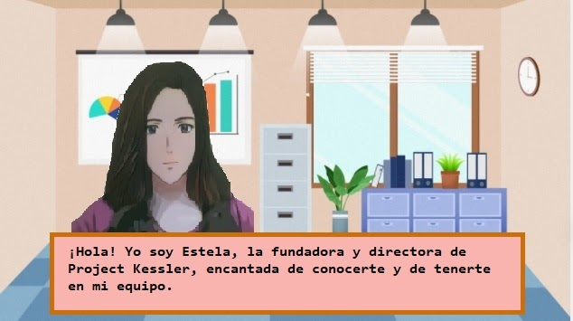
CONOCE A ESTELA
01
02
03

Slide 6
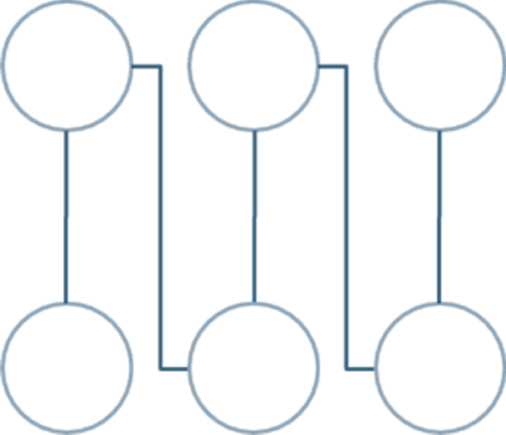
MISIONES
1.
3.
5.
Telescopio espacial James Webb.
Proyecto ARTEMIS.
Primera mujer
en la Luna
Viaje tripulado a Marte
2.
4.
6.
Vuelta de la
sonda
OSIRIS-REx.
Lunar Gateway
Síndrome de Kessler
Chip
Trozo de metal
Tanque de Combustible
Panel solar

Slide 7
SÍNDROME DE KESSLER
Cada nuevo choque en el espacio generaría más basura, que, a su vez, podría chocar con nuevos elementos.
Tenemos un tiempo límite para solucionarlo o no habrá vuelta atrás.
Si el tiempo se acaba , se acaba el juego

